Slide 1
npsimid
MySQL
Partea III. Limbajul SQL (I)

Slide 2
Limbajul SQL (I)
npsimid
Ce ne așteaptă?
1. Introducere în SQL
2. Variabile SQL
3. Operatori SQL
4. Instrucțiuni de definiție - CREATE
5. Instrucțiuni de definiție - ALTER
6. Instrucțiuni de definiție - DROP

Slide 3

Introducere în SQL
Limbajul SQL (I)
npsimid
1. Introducere în SQL
Ce este SQL?
SQL (Stuctured Query Language) – singurul limbaj standardizat ce permite stocarea, manipularea și accesarea datelor bazelor de date
SQL a fost standardizat în anii 80 dar fiecare producător implementează SQL cu anumite abateri şi prin aplicarea extinderilor specifice ceea ce nu îl face în totalitate compatibil între diferite DBMS
Acest curs va aborda bazele implementării MySQL ale standardului SQL
SQL permite:
Crearea și ștergere bazelor de date
Crearea, modificarea și ștergere tabelelor în baza de date
Introducerea, actualizarea, accesarea și ștergerea datelor în tabele
Crearea vederilor și a procedurilor stocate
Setarea permisiunii de acces la tabele, vedere, proceduri, etc

Slide 4
Introducere în SQL
Limbajul SQL (I)
npsimid
Caracteristici de sintaxa SQL
SQL nu este sensibil la majuscule şi minuscule;
Fiecare interogare SQL (în caz că există mai multe) trebuie să se termine cu semnul ; (punct şi virgulă), iar acest separator se poate modifica;
Stringurile se scriu exclusiv între ghilimele simple (‘) sau în unele cazuri între ghilimele duble (");
În MySQL se utilizează ghilimele backtick pentru denumiri de tabele și coloane daca acestea sunt din mai multe cuvinte sau un cuvânt cheie;
Variabilele în SQL încep întotdeauna cu semnul @.
Comentariile uni-linie încep cu unul din simbolurile “#” sau “--” și continuă până la sfârșitul liniei
Comentariile multi-linie încep cu unul din simbolurile “/*” și sfârșesc cu simbolul “*/”
Comentariile condiționate încep cu unul din simbolurile “/*!”, sfârșesc cu simbolul “*/”, iar serverul MySQL le consideră parte a interogării

Slide 5
Introducere în SQL
Limbajul SQL (I)
npsimid
Tipuri de instrucțiuni SQL
Instrucțiuni de definiție (DDL – Data Definition Language) – se folosesc pentru gestionarea obiectelor pe server, adică pentru crearea, modificarea și ștergerea bazei, tabelelor, vederilor, procedurilor stocate etc.
Instrucțiunile DDL sunt CREATE, ALTER și DROP și de obicei sunt accesibile doar administratorilor bazei de date
Instrucțiuni de manipularea (DML – Data Manipulation Language) – se folosesc pentru introducerea, accesarea, actualizarea și ștergerea datelor din baza.
Instrucțiunile DML sunt SELECT, INSERT, UPDATE și DELETE și se mai numesc instrucțiuni CRUD (Create, Read, Update, Delete)
Instrucțiuni de control (DCL – Data Control Language) – se folosesc pentru manipularea drepturilor utilizatorilor pe server.
Instrucțiunile DCL sunt GRANT și REVOKE

Slide 6
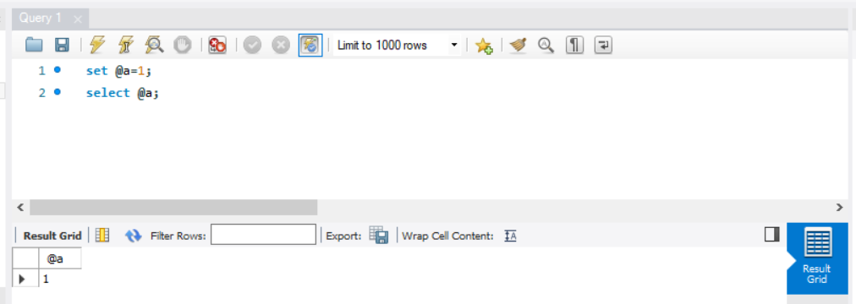
Introducere în SQL
Limbajul SQL (I)
npsimid
Instrucțiuni SQL în MySQL Workbench
Instrucțiunile SQL se introduc în câmpul Interogări (Query)
Pentru execuția întregului script sau a porțiunii selectate a acestuia se selectează butonul
Pentru execuția linie script unde este plasat cursorul se selectează butonul
Pentru salvarea scriptului în fișier .sql se selectează butonul
Pentru încărcarea unui script în fișier .sql se selectează butonul

Slide 7
Variabile SQL
Limbajul SQL (I)
npsimid
2. Variabile SQL
Sintaxa variabilelor
Variabila - obiect în memorie prin intermediul cărui se apelează valoarea ce i-a fost atribuită.
Reguli de sintaxă a variabilelor în SQL
În faţa fiecărei variabile, trebuie să se găsească semnul @ (pentru diferențiere de denumirile coloanelor);
Nu este permis ca variabila să conțină un caracter special
Variabila din SQL se poate începe şi cu un număr
Variabila trebuie să aibă o denumire intuitivă
7

Slide 8
Variabile SQL
Limbajul SQL (I)
npsimid
Definirea variabilelor MYSQL
Pentru definirea variabilelor în SQL se folosește cuvântul-cheie SET şi operatorul de atribuire = sau :=
SET @a='MySQL!';
sau
SET @a:= 'MySQL!';
Se pot defini mai multe variabile pe o singură linie cu un singur SET
SET @a=10,@b=20,@c=30;
Variabilele pot fi de tip numeric sau de tip string, iar tipul acestora este determinat automat de MySQL
Pentru afișarea valorii variabilei se utilizează instrucțiunea SELECT
SET @a=10;
SELECT @a;
Definirea și afișarea poate fi realizată pe o singură linie cu utilizarea ;
SET @a=10; SELECT @a;
8

Slide 9
Variabile SQL
Limbajul SQL (I)
npsimid
Exemple de variabile SQL
Definirea și afișarea variabilei
SET @a=10;
SELECT @a;
@a
10
Valoarea variabilei se poate modifica sau atribui unei alte variabile
SET @a=10;
SET @b=@a;
SET @a=15;
SELECT @a,@b;
@a | @b
15 | 10
Atribuirea variabilei a unei valori care este rezultatul unei interogări
SET @a = (SELECT 2+2);
SELECT @a
@a
4
Ordinea afișării depinde de ordinea în SELECT și nu de ordinea definirii
SET @a=10,@b='MySQL!’;
SELECT @a,@b;
@a | @b
10 | MySQL!
SET @a=10,@b='MySQL!’;
SELECT @b,@a;
@b | @a
MySQL! | 10

Slide 10
Operatori SQL
Limbajul SQL (I)
npsimid
3. Operatori SQL
Operatori de atribuire
Operatorii de atribuire asigură alocarea unei valori variabilei
Operatorii de atribuire sunt “=“ și “:=“
Operatorul “=” trebuie să fie însoțit de cuvântul cheie SET pentru a se considera operator de atribuire în caz contar va fi operator de comparație
Operatorul “:=” nu necesită cuvântul cheie SET și permite atribuirea valorilor variabilelor și în cadrul altor interogăril
Operatorul “=” în cadrul interogării SELECT
SELECT @a=15;
@a
0
Operatorul “:=” în cadrul interogării SELECT
SELECT @a:=15;
@a
15

Slide 11
Operatori SQL
Limbajul SQL (I)
npsimid
Operatori de comparație
Lista operatorilor de comparație
Operator | Semnificație
= | este egal
< | mai mic decât
> | mai mare decât
<= | mai mic sau egal
>= | mai mare sau egal
<> | nu este egal
Exemple operatorilor de comparație
@a<>@b – oferă valoarea 1 numai dacă a nu este egal cu b
@a<@b – oferă valoarea 1 numai dacă a este mai mic decât b
@a>@b – oferă valoarea 1 numai dacă a este mai mare decât b
@a<=@b – oferă valoarea 1 numai dacă a este mai mic sau egal cu b
@a>=@b – oferă valoarea 1 numai dacă a este mai mare sau egal cu b
@a<>@b – oferă valoarea 1 numai dacă a nu este egal cu b
11

Slide 12
Operatori SQL
Limbajul SQL (I)
npsimid
Operatori aritmetici
Lista operatorilor aritmetici
Operator | Descriere
DIV | operatorul de împărțire cu rezultat întreg
/ | operatorul de împărțire cu rezultat flotant
- | operatorul de scădere
% or MOD | operatorul modul (restul ce rămâne de la împărțire)
+ | operatorul de adunare
* | operatorul de înmulţire
- | operatorul de schimbare a semnului argumentului
Exemple operatorilor aritmetici
SET @a=10;
SELECT @a+3;
SELECT @a-3;
SELECT @a*3;
SELECT @a/3;
SELECT @a div 3;
SELECT @a%3;
12

Slide 13
Operatori SQL
Limbajul SQL (I)
npsimid
Operatori logici
Lista operatorilor logici
Operator | Semnificație
AND, && | ŞI logic
NOT, ! | negație
||, OR | SAU logic
XOR | SAU cu excludere
Exemple operatorilor logici
SET @a=1; SELECT @a != 2 AND @a != 3; SELECT @a != 2 && @a != 3; SELECT @a < 2 OR @a > 3; SELECT @a < 2 || @a > 3; SELECT !@a < 2; SELECT NOT@a < 2; SET @a=2,@b=3; SELECT @a = 2 XOR @b = 3;
13

Slide 14
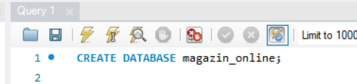
Instrucțiuni de definiție - CREATE
Limbajul SQL (I)
npsimid
4. Instrucțiuni de definiție - CREATE
Crearea unei baze cu parametrii impliciți
Instrucțiunea CREATE – creează obiecte in baza de date (baza de date, tabele, vederi, proceduri stocate, etc)
Crearea bazei de date cu parametrii impliciti
CREATE DATABASE nume_baza;
sau
CREATE SCHEMA nume_baza;
Exemplu
14

Slide 15
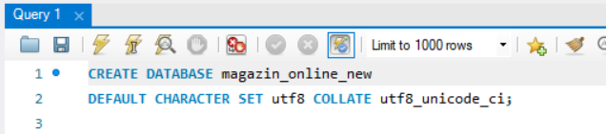
Instrucțiuni de definiție - CREATE
Limbajul SQL (I)
npsimid
Crearea unei baze cu setări
Crearea bazei de date cu parametrii impliciți si verificarea inexistentei unei baze cu acest nume
CREATE DATABASE IF NOT EXISTS nume_baza;
Crearea bazei de date cu setarea setului de caractere si reguli de corelare
CREATE DATABASE nume_baza DEFAULT CHARACTER SET utf8 COLLATE utf8_unicode_ci;
Exemplu
15

Slide 16
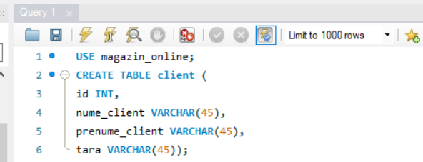
Instrucțiuni de definiție - CREATE
Limbajul SQL (I)
npsimid
Crearea unui tabel cu parametrii impliciți
Pentru crearea unui tabel inițial se selectează baza de date unde se va crea acesta
USE nume_baza;
Crearea unui tabel cu parametrii impliciți
CREATE TABLE nume_tabel (
nume_coloana_1 tip_date,
nume_coloana_2 tip_date ,
nume_coloana_3 tip_date,
nume_coloana_4 tip_date );
Exemplu

Slide 17
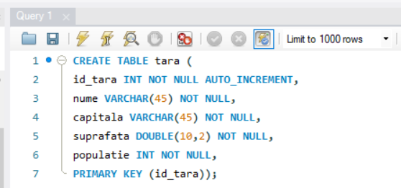
Instrucțiuni de definiție - CREATE
Limbajul SQL (I)
npsimid
Crearea unui tabel cu setări
Crearea unui tabel cu setarea parametrilor coloanelor
CREATE TABLE nume_tabel (
nume_coloana_1 INT NOT NULL AUTO_INCREMENT,
nume_coloana_2 tip_date NOT NULL,
nume_coloana_3 tip_date NOT NULL,
nume_coloana_4 tip_date,
PRIMARY KEY (nume_coloana_1 ));
Exemplu

Slide 18
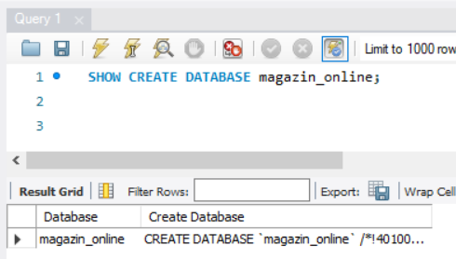
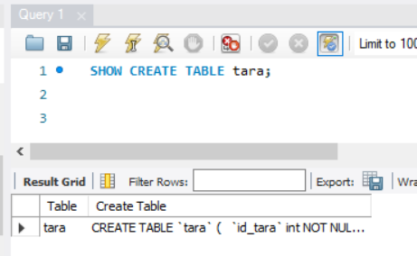
Instrucțiuni de definiție - CREATE
Limbajul SQL (I)
npsimid
Vizualizarea instrucțiunilor de crearea
Instrucțiunea SHOW CREATE – reîntoarce script de creare a obiectelor bazei de date
SHOW CREATE DATABASE nume_baza
sau
SHOW CREATE TABLE nume_tabel
Exemple

Slide 19
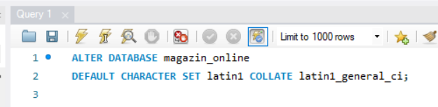
Instrucțiuni de definiție - ALTER
Limbajul SQL (I)
npsimid
5. Instrucțiuni de definiție - ALTER
Modificări a setărilor bazei de date
Instrucțiunea ALTER – modifica obiectele bazei de date (nu si datele)
Modificarea bazei de date – se modifica setul de caractere si regulile de corelare (nu modifica denumirea)
ALTER DATABASE nume_baza DEFAULT CHARACTER SET latin1 COLLATE latin1_general_ci;
Exemplu

Slide 20
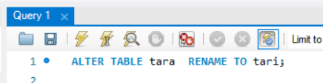
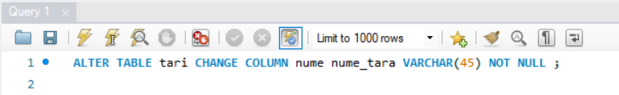
Instrucțiuni de definiție - ALTER
Limbajul SQL (I)
npsimid
Modificări a setărilor tabelului (1)
Modificarea numelui tabelului
ALTER TABLE nume_tabel RENAME TO nume_tabel_nou;
Exemplu
Modificarea numelui unei coloane a tabelului
ALTER TABLE nume_tabel
CHANGE COLUMN nume_coloana nume_coloana_nou tip_date optiuni;
Exemplu

Slide 21
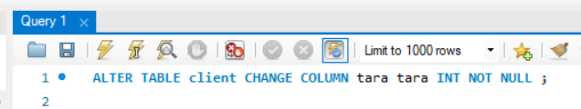
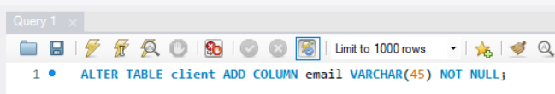
Instrucțiuni de definiție - ALTER
Limbajul SQL (I)
npsimid
Modificări a setărilor tabelului (2)
Modificarea tipului de date a unei coloane a tabelului
ALTER TABLE nume_tabel
CHANGE COLUMN nume_coloana nume_coloana tip_date_nou optiuni;
Exemplu
Adăugarea unei coloane tabelului
ALTER TABLE nume_tabel ADD COLUMN nume_coloana tip_date optiuni;
Exemplu

Slide 22
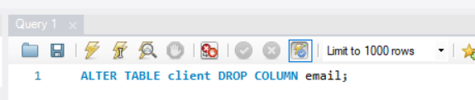
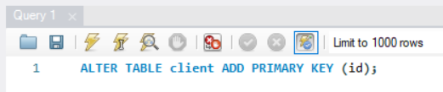
Instrucțiuni de definiție - ALTER
Limbajul SQL (I)
npsimid
Modificări a setărilor tabelului (3)
Ștergera unei coloane a tabelului
ALTER TABLE nume_tabel DROP COLUMN nume_coloana;
Exemplu
Setarea cheii primare
ALTER TABLE nume_tabel ADD PRIMARY KEY (nume_coloana);
Exemplu

Slide 23
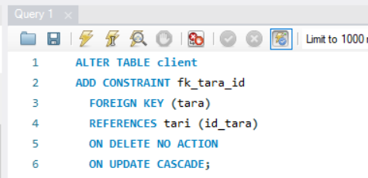
Instrucțiuni de definiție - ALTER
Limbajul SQL (I)
npsimid
Setarea cheii străine
Setarea cheii străine nume_cheie astfel încât in tabelul curent nume_tabel coloana nume_coloana_1 sa se prezinte datele din tabelul de legătură nume_tabel_legat coloana nume_coloana_2 cu opțiuni de actualizarea și ștergere
ALTER TABLE nume_tabel
ADD CONSTRAINT nume_cheie
FOREIGN KEY (nume_coloana_1)
REFERENCES nume_tabel_legat (nume_coloana_2 )
ON DELETE optiuni
ON UPDATE optiuni;
Exemplu: setarea cheii străine fk_tara_id ce leagă coloana tara din tabelul client
cu coloana id_tara din tabelul tari

Slide 24
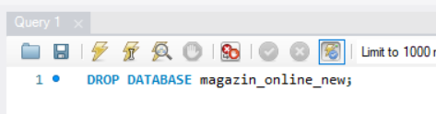
Instrucțiuni de definiție - DROP
Limbajul SQL (I)
npsimid
6. Instrucțiuni de definiție - DROP
Ștergerea bazei de date
Instrucțiunea DROP – se utilizează pentru ștergerea obiectelor date de baze
Ștergerea bazei de date
DROP DATABASE nume_baza;
Exemplu

Slide 25
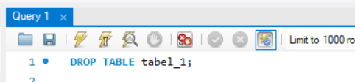
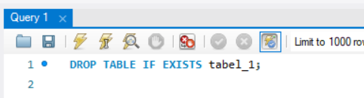
Instrucțiuni de definiție - DROP
Limbajul SQL (I)
npsimid
Ștergerea unui tabel al bazei de date
Ștergerea unui tabel
DROP TABLE nume_tabel;
Exemplu (necesită crearea anterioară a unui tabel cu numele tabel_1)
Ștergerea unui tabel cu verificarea existentei sale
DROP TABLE IF EXISTS nume_tabel;
Exemplu

